Slide 1
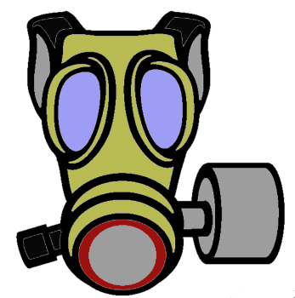
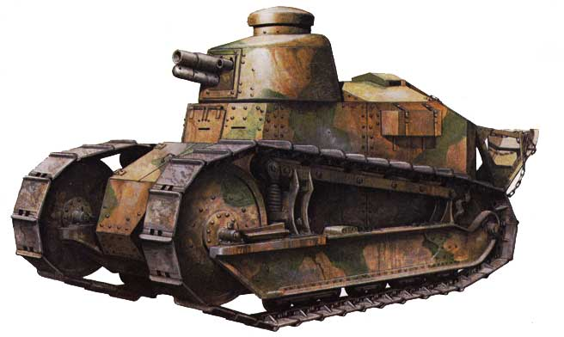
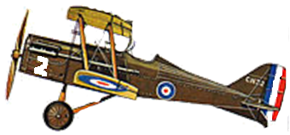
BOJOVÉ PLYNY
NOVÉ ZBRANĚ
I. SVĚTOVÉ VÁLKY
PONORKY
TANKY
LETADLA

Slide 2
18 x ÚČINNĚJŠÍ NEŽ CHLÓR
BOJOVÉ PLYNY
NEVÝHODA:
DÍKY ŽLUTOZELENÉMU ZABARVENÍ
VIDITELNÝ NEPŘÍTELEM
FOSGEN -
KONEC 1915
CHLÓR 1915
BEZBARVÝ
NEDETEKOVATELNÝ
OPOŽDĚNÝ ÚČINEK
ZVRACENÍ A UDUŠENÍ
SMRT UDUŠENÍM
YPERIT 1917
PÁLENÍ OČÍ,
PUCHÝŘE NA KŮŽI
Nasazeny již v úvodní fázi války, jejich obětí se stalo
1 297 000 lidí, z toho jen 91 200 zasažených zemřelo. Za války bylo použito Němci 68 000 tun bojových plynů. Francouzi užili 36 000 tun a Britové 25 000 tun.
Rozhodující zbraní války se ale nestaly

Slide 3
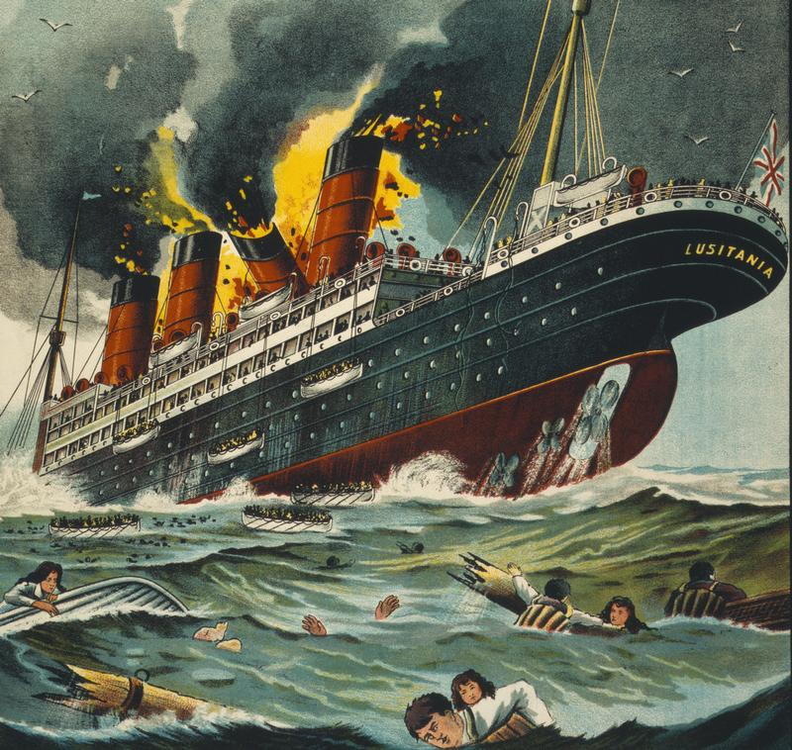
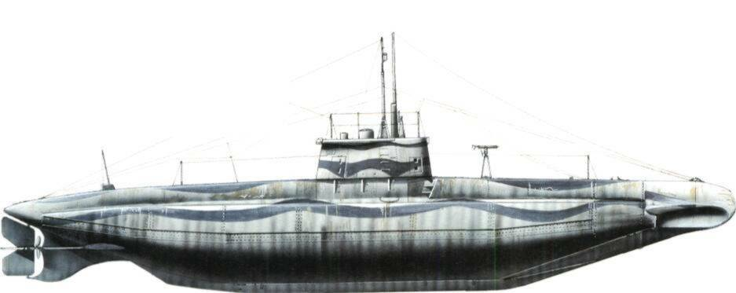
LUSITANIA:
Dne 7. května 1915 byla, za velkých ztrát na životech, potopena německou ponorkou. Jelikož při potopení lodi zahynulo mnoho občanů USA, přispělo nejen ke změně veřejného mínění v neprospěch Německa, ale i k pozdějšímu vstupu USA do války.
DEVASTUJÍCÍ ÚČINEK NA OBCHODNÍ A ZÁSOBOVACÍ LODĚ
(VELKÁ BRITÁNIE MĚLA V ROCE 1917
ZÁSOBY POTRAVIN
JEN NA 6 TÝDNÚ)
TĚŽKO ZJISTITELNÁ Z HLADINY
TĚŽKO ZNIČITELNÁ POD VODOU
PONORKY
PROTIOPATŘENÍ:
Q-LOĎ – PRITIPONORKOVÝ STÍHACÍ ČLUN
HLUBINNÉ MINY, VYHLEDÁVACÍ SONAR

Slide 4
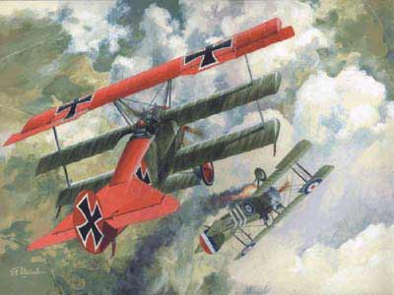
VZDUŠNÉ ÚTOKY NA POZEMNÍ CÍLE NEPŘÍTELE : PĚCHOTA A ZÁKOPY
POZOROVACÍ A VÝZVĚDNÁ ČINNOST
STÍHACÍ LETECTVO
PRIVILEGOVANÁ SKUPINA = RYTÍŘI NEBES
BOMBARDOVÁNÍ BYLO MÁLO ÚČINNÉ
MALÁ NOSNOST A NEPŘESNOST
LETADLA

Slide 5
Produkce tanků v jednotlivých státech a rocích
1916 | 150 | 0 | 0 | 0 | 0
1917 | 1277 | 800 | 0 | 0 | 0
1918 | 1391 | 4000 | 20 | 6 | 84
ODOLNÝ PROTI STŘELBĚ Z RUČNÍCH ZBRANÍ A PROTIPĚCHOTNÍM GRANÁTŮM
TANKY
NEPOHODLNÉ
PRO POSÁDKU
POMALÉ
A NESPOLEHLIVÉ
PALEBNÉ KRYTÍ POSTUPUJÍCÍCH JEDNOTEK
VÝHODY
NEVÝHODY
PSYCHOLOGICKÝ EFEKT NA NEPŘÍTELE
(NA SOMMĚ 1916)
NASAZOVÁNY JEN
V MALÉM MNOŽSTVÍ
NIČENÍ ZÁTARASŮ Z OSTNATÉHO DRÁTU (PRŮCHHOD PRO PĚCHOTU)
Byly nasazeny příliš brzo na začátku války a na její průběh měly malý vliv.
Teprve v druhé polovině r. 1918 byly kvalitativně i kvantitativně připraveny stát se rozhodující zbraní ve válce
MALÁ PROSTUPNOST BLÁTIVÝM TERÉNEM A S KRÁTERY PO VÝBUŠÍCH

